Slide 1

PLANES DE SOPORTE DE ADOBE
Adobe Experience Cloud
Online | Business | Enterprise | Elite El paquete ENTERPRISE incluye acceso a rutas de aprendizaje personalizadas y foros de la comunidad monitorizados a través de Adobe Experience League. También puede disfrutar de documentación técnica completa y detallada sobre productos y notas de la versión actual. Los clientes del paquete ENTERPRISE también contarán con un ingeniero de asistencia técnica especializado que será su punto de contacto técnico personal dentro del equipo de Soporte de Adobe. Gracias a su amplia experiencia en sus soluciones de Experience Cloud, el equipo de Soporte colaborará con usted y sus equipos técnicos para resolver a tiempo todas las solicitudes de asistencia. Su equipo de Soporte también puede ayudar a coordenar y ofrecer las ventajas adicionales del paquete ENTERPRISE sin afectar a su negocio en los momentos más importantes.
 |  | Soporte Online | Soporte Enterprise
 |  |  | Soporte de pago ($)
Expertos asignados | Responsable de la asistencia técnica de la cuenta
 | Ingeniero de asistencia técnica especializado |  | ✓
 | Gestor técnico de cuentas
Servicios de soporte | Soporte Online | Horario de trabajo | 24 x 5
 | Soporte con problemas P1 24 x 7 x 365 | ✓ | ✓
 | Contactos de soporte particulares (por producto) | 4 | 10
 | Asistencia telefónica en directo |  | ✓
 | Administración de la escalabilidad |  | ✓
 | Revisiones de servicio al año |  | 2
 | Sesiones con expertos al año |  | 2
 | Reseñas de casos |  | ✓
 | Gestión de eventos
 | Revisión, mantenimiento y monitorización del entorno
 | Lanzamiento, migración, actualización y revisión de la hoja de ruta del producto
 | Actividades de asistencia en la nube: Experience Manager as Cloud |  | ✓
Servicios de campo | Servicios de Launch Advisory: primer año de la nueva solución |  | ✓
 |  |  | ✓
 | Actividades del servicio de campo
Destinatarios de nivel de servicio: Respuesta inicial
Prioridad | Soporte Online | Soporte Enterprise
PRIORIDAD 1 Las funciones empresariales de producción del cliente no están activadas o pierden datos o presentan una degradación del servicio significativa, por lo que se requiere atención inmediata para restaurar la funcionalidad y facilidad de uso. | 24x7 / 1 hora | 24x7 / 30 minutos
PRIORIDAD 2 Las funciones empresariales del cliente presentan una importante degradación del servicio o hay una posible pérdida de datos o no disponibilidad de servicios, o una función clave se está viendo afectada. | Horario de trabajo / 4 horas | 24x5 / 1 hora
PRIORIDAD 3 Las funciones empresariales del cliente presentan una menor degradación de los servicios, o ninguna degradación en absoluto, con una solución que permite que las funciones empresariales sigan funcionando. | Horario de trabajo / 6 horas | Horario de trabajo / 2 horas
PRIORIDAD 4 Pregunta general sobre la funcionalidad actual del producto o una solicitud de mejora. | Días laborables / 3 días | Días laborables / 1 día

Slide 2











Funciones de soporte Enterprise
Reseñas de casos
Ingeniero de asistencia técnica especializado
Sesiones de expertos
Revisión programada periódica de las solicitudes de soporte abiertas, lo que garantiza la alineación del cliente en la descripción de casos, el impacto empresarial, el estado, la prioridad y el acuerdo en cuanto a los siguientes pasos necesarios para garantizar una solución adecuada.
Un ingeniero de asistencia técnica especializado que esté familiarizado con el entorno de su solución y sus objetivos empresariales. Es un ingeniero de asistencia técnica experimentado que le ayudará a coordinar su experiencia de soporte Enterprise.
Una sesión de 60 minutos centrada en una función específica del producto y en cómo se puede utilizar para resolver problemas empresariales comunes.
Administración de la escalabilidad
Revisiones del servicio
Un punto de contacto designado de Adobe que puede proporcionar asistencia en cuanto a escalabilidad y actualizaciones frecuentes, así como garantizar que se dé prioridad a sus solicitudes de soporte abierto más críticas.
Una revisión bianual completa de los servicios, los beneficios y las métricas de soporte del programa Enterprise.
Actividades de soporte en la nube - AEM
Gobernanza de AEM as a Cloud Service
Servicios de valor añadido para AEM as a Cloud Service
Prácticas recomendadas de personalización para AEM as a Cloud Service
Gobernanza técnica y operativa para ayudar a los clientes de AEM as a Cloud Service a cumplir con los estándares del sector y las prácticas recomendadas para AEM as a Cloud Service.
Identifique, revise y proporcione recomendaciones sobre áreas de adopción de soluciones personalizadas con oportunidades de optimización.
Impulse la adopción de prácticas recomendadas de personalización y componentes principales en AEM as a Cloud Service.
Funciones de soporte Online
Foros de la comunidad
24/7 P1
Experience League
Foros en línea
Asistencia telefónica
Recorridos autoguiados
Acceso continuo en línea a una base de datos donde encontrará cada vez más soluciones técnicas, documentación de productos, preguntas frecuentes y mucho más. Hable con profesionales y otros clientes en la Comunidad de Adobe para compartir prácticas recomendadas y lecciones aprendidas.
Los usuarios autorizados o los contactos de soporte particulares pueden enviar problemas a través de todos los canales disponibles (incluido el teléfono en el caso de los problemas P1) y hablar con nuestro equipo de asistencia en nombre de su empresa.
Los experience makers se realizan con Experience League. Los clientes pueden aplicar sus conocimientos de administración de la experiencia del cliente con aprendizaje personalizado para desarrollar habilidades, interactuar con la comunidad internacional de compañeros y obtener reconocimiento en su trayectoria profesional.
Horario de oficina
Asistencia mediante chat en directo*
Portales de autoayuda
Seminarios web
Asistencia mediante chat
Portal de asistencia 24/7
En el horario de oficina del equipo de asistencia al cliente de Adobe se incluyen sesiones diseñadas para informar y ayudar a los participantes a solucionar problemas, así como para proporcionar consejos y trucos para que los participantes logren el éxito con las soluciones de Adobe.
Inicie una sesión de chat para obtener respuestas y ayuda con el envío de casos.
* No todos los productos ofrecen la opción de disfrutar de asistencia mediante chat en directo.
Acceso al portal de asistencia de autoayuda en línea previa solicitud para enviar solicitudes de asistencia, revisar el estado de los casos y examinar otros recursos, como la base de conocimiento, noticias y alertas, sugerencias destacadas, y mucho más.
©2021 Adobe. All Rights Reserved. Adobe Confidential.

Slide 3
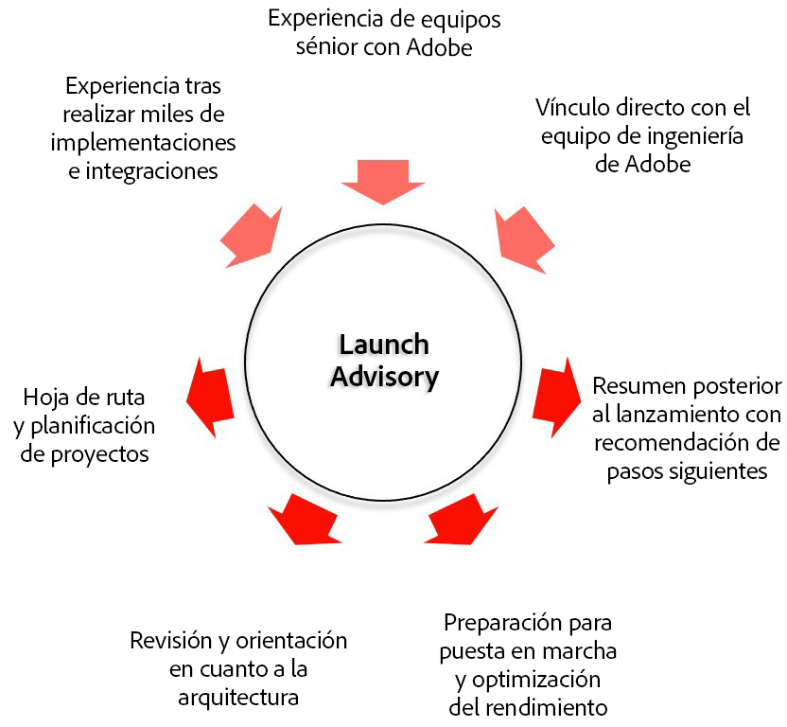
Launch Advisory
Actividades del servicio de campo
Para los clientes que implementan una nueva solución de Adobe Experience Cloud, Launch Advisory es un conjunto clave de servicios de asesoría y recomendaciones para conseguir implementaciones adecuadasy agilizan la obtención de rentabilidad.
Los servicios de campo se utilizan para fines de resolución rápida, éxito centrado en el cliente y una obtención de rentabilidad más rápida. Si Launch Advisory está activado, no habrá ningún servicio de campo en el año 1 para ningún producto de solución cubierto por un contrato de soporte de Adobe.
Empezar
Definir
Diseñar
Puesta en marcha
Después del lanzamiento
2 actividades al año
Implementación
Ejecutar y operar
Los expertos en soluciones de Adobe ayudan a validar los requisitos, la arquitectura, el proceso de desarrollo y las revisiones de la preparación de los lanzamientos con directrices basadas en las prácticas recomendadas para los clientes y los socios de implementación.
Launch Advisory se alineará con la programación de su proyecto a través de hitos comunes (Empezar, Definir, Diseñar, Puesta en marcha y Después del lanzamiento) para guiar, validar, evaluar y hacer recomendaciones.
Entre los entregables clave se incluyen:
Plan de lanzamiento (incluido el plan de colaboración del proyecto)
Documentos de evaluación y recomendaciones
Resumen de la participación
Como cliente Enterprise, puede optar a 2 actividades al año en los dos ámbitos siguientes: Técnico o Estratégico.
Las actividades de seguimiento técnicas garantizan que los clientes cuenten con formación técnica y maximicen la adopción de sus herramientas. Específicamente, estos tipos de actividades incluyen soporte y recomendaciones relacionadas con configuraciones de plataforma, integraciones y resolución de problemas.
Tipos de actividades técnicas disponibles:
Auditoría de estado
Auditoría de plataforma
Habilitación del conjunto de funciones
Integraciones y configuraciones básicas
Solución de problemas del cliente
Soporte del servicio en la nube
Las actividades de seguimiento estratégicas localizan oportunidades para garantizar que las soluciones de Adobe de un cliente estén obteniendo valor. Incluyen recomendaciones de soporte relacionadas con la estrategia, la medición y la madurez para impulsar la realización de valor en una o más soluciones de Adobe.
Tipos de actividades estratégicas disponibles:
Plan de madurez
Medición y desarrollo de casos de uso
Informes y análisis
Habilitación de prácticas recomendadas
©2021 Adobe. All Rights Reserved. Adobe Confidential.

Slide 4





Recursos
Experience League | Experience League permite a Adobe ayudar a las empresas a alcanzar el valor que esperan de su inversión en Adobe. Es el lugar unificado en el que los clientes pueden aprender, dialogar y crecer siguiendo un camino personalizado hacia el éxito que incluye tutoriales de autoayuda, documentación de productos, formación dirigida por instructores, y asistencia técnica y comunitaria.
Formación | Puede acceder a los cursos de Adobe Digital Learning Services desde Experience League. Los cursos de formación incluyen desde lecciones bajo demanda hasta lecciones impartidas por instructores. Aquí puede aprender habilidades con valor de mercado reconocido para impulsar el éxito en su organización.
Problemas de producción e interrupciones del sistema | Status.adobe.com transmite la información de estado de todos los productos y servicios de Adobe implementados en entornos de varios inquilinos. Los clientes pueden elegir sus preferencias de suscripción para recibir notificaciones por correo electrónico cada vez que Adobe cree, actualice o resuelva un evento de producto. Esto puede incluir problemas de mantenimiento o servicio programados de diversos niveles de gravedad.
Términos y condiciones | Términos y condiciones de las ofertas de los servicios de soporte.
Alcance regional del Soporte de Adobe, horas locales de trabajo y compatibilidad de idioma
El alcance regional del Soporte de Adobe se establece asignando la dirección de facturación del cliente (mediante la orden de venta o el documento de compra de Soporte de Adobe) con una de estas regiones:
América | Europa, Oriente Medio y África | Asia-Pacífico | Japón ¹
06:00 h - 17:30 h | 09:00 h - 17:00 h | 09:00 h - 17:00 h | 09:00 h - 17:30 h
Compatibilidad de idioma solo disponible en inglés y japonés ¹ Los casos de P2, P3, P4 se limitan únicamente al horario laboral en Japón.
Experiencia sin igual
Asistencia ágil
Asesoría estratégica
Para saber más sobre las ofertas de asistencia de Adobe y el nivel adecuado para usted, póngase en contacto con su administrador de cuentas (NAM) o con su Customer Success Manager (CSM)
©2021 Adobe. All Rights Reserved. Adobe Confidential.
Adobe
345 Park Avenue
San José, CA95110-2704
EE. UU.
www.adobe.com
©2020 Adobe. All Rights Reserved. Adobe Confidential.
©2020 Adobe. All Rights Reserved. Adobe Confidential.

